Slide 1
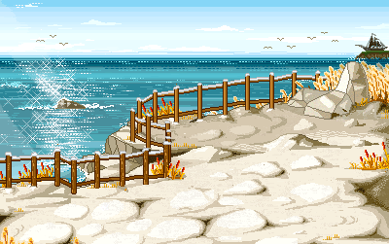








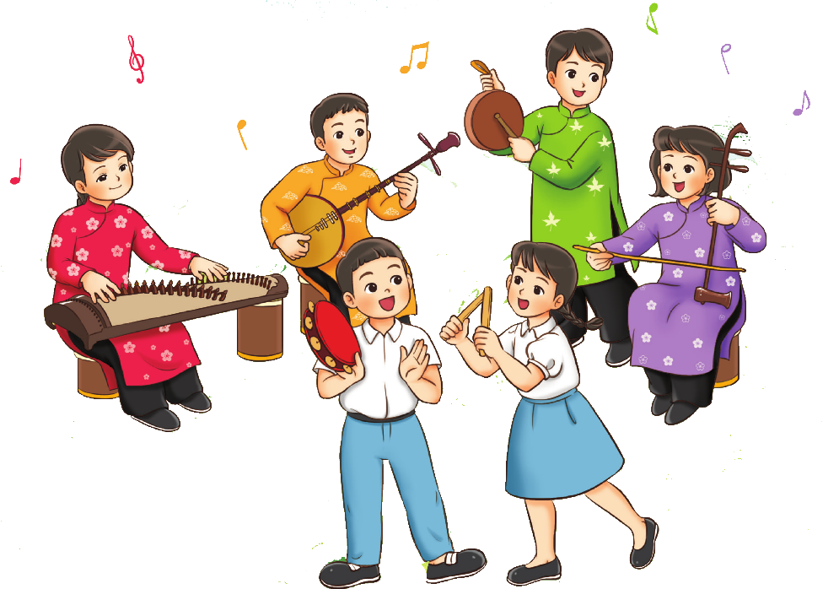




Chào mừng quý thầy cô và các em học sinh đến với tiết âm nhạc

Slide 2

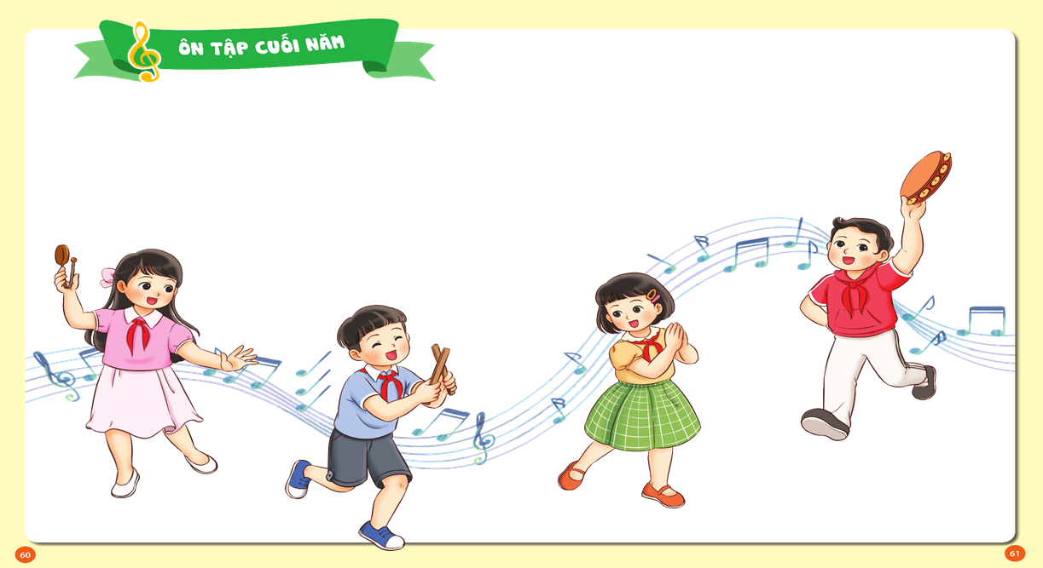
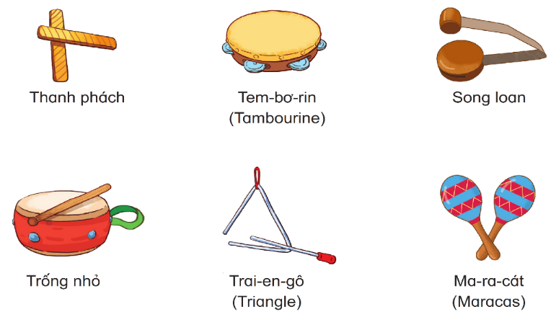

Chuẩn bị đồ dùng học tập

Slide 3



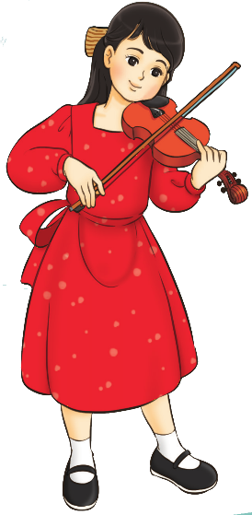
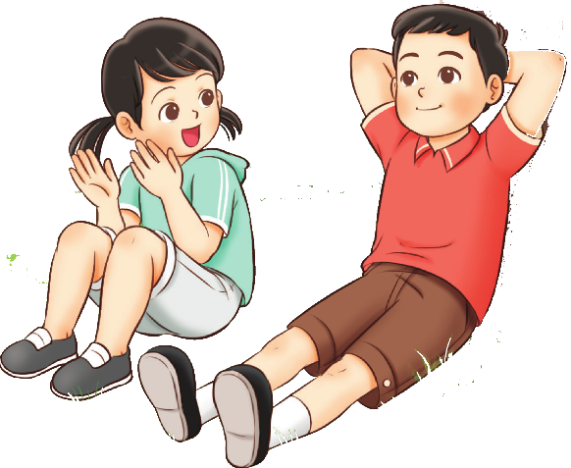
TIẾT 30
TỔ CHỨC HOẠT ĐỘNG VẬN DỤNG SÁNG TẠO

Slide 4

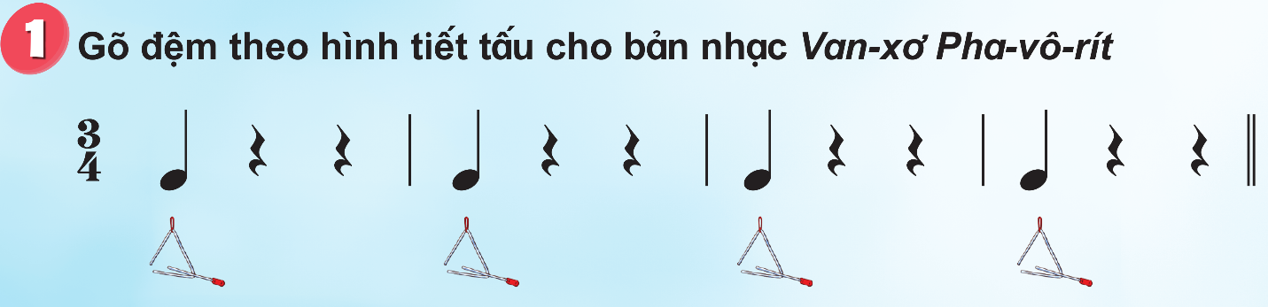

Hoạt động luyện tập thực hành
Nghe mẫu gõ tiết tấu lại sau đo nghe nhạc và kết hợp gõ đệm theo hình tiết tấu 1

Slide 5
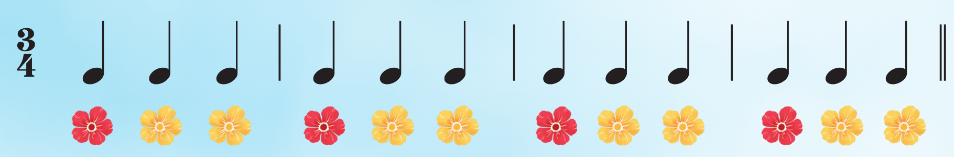
Nghe mẫu gõ tiết tấu sau đó chọn nhạc cụ luyện tập tiết tấu 2

Slide 6
Nghe mẫu gõ tiết tấu sau đó luyện tập tiết tấu 2

Slide 7
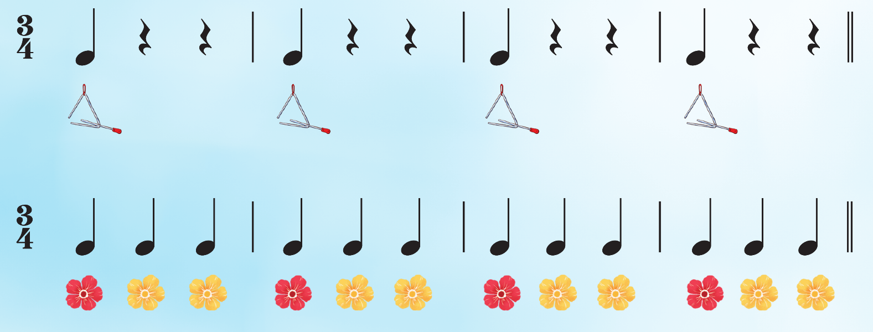
Nhóm 1 thực hiện hình tiết tấu 1; nhóm 2 thực hiện hình tiết tấu 2
NHóm 1
NHóm 2

Slide 8


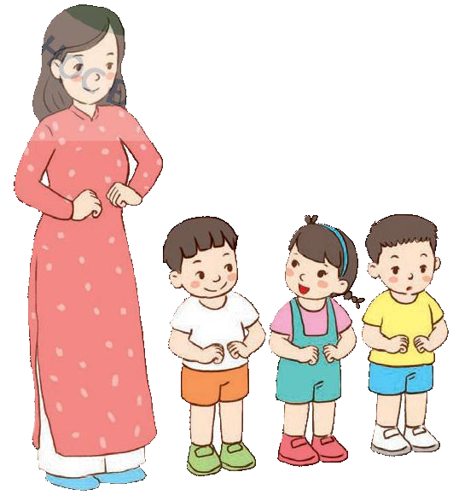
Tham gia trò chơi sẽ thực hiện vỗ tay hoặc gõ theo hình tiết tấu.

Slide 9
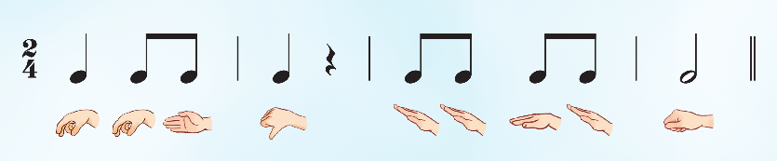
Tham gia chơi sẽ quan sát kí hiệu bàn tay, đọc thầm theo hình tiết tấu và trả lời.
La
La
Son
Pha
Rê
Rê
Mi
Rê
Đồ

Slide 10
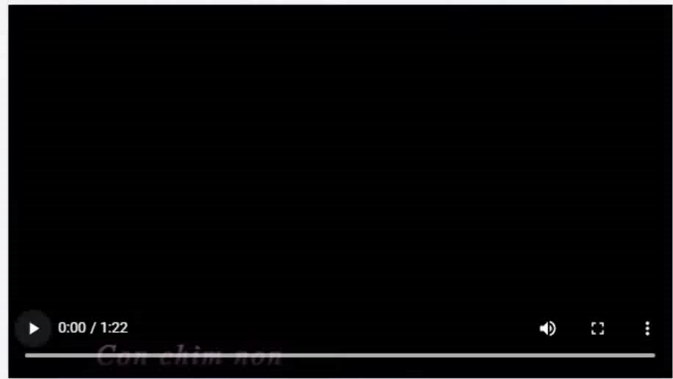
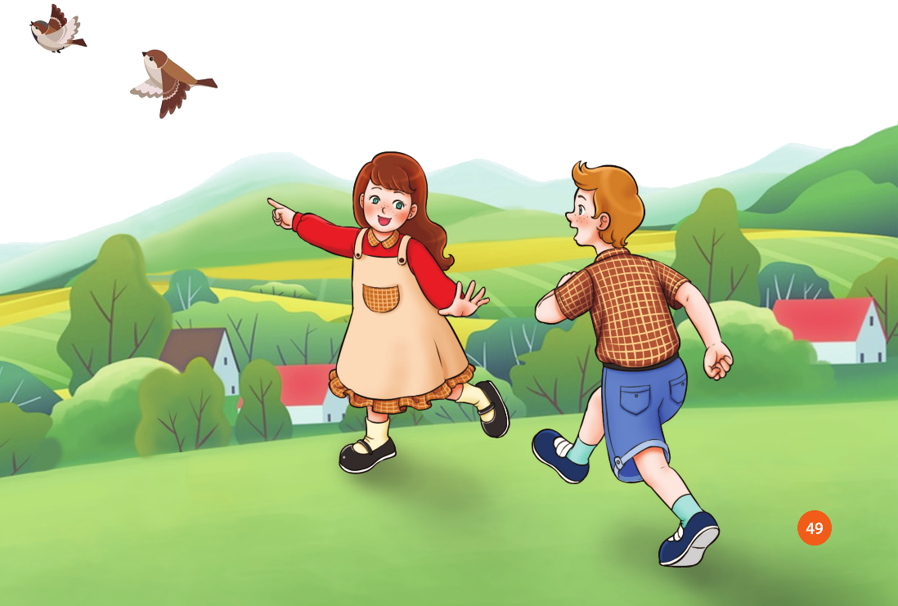
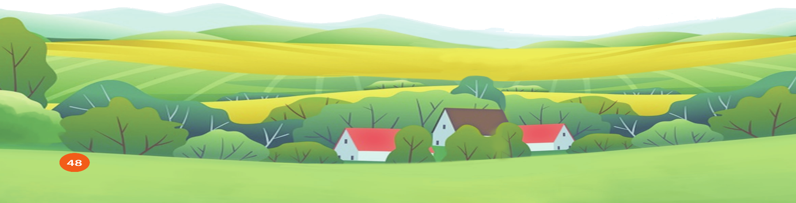
Xem video mẫu sau đó chia nhóm luyện tập và biểu diễn

Slide 11
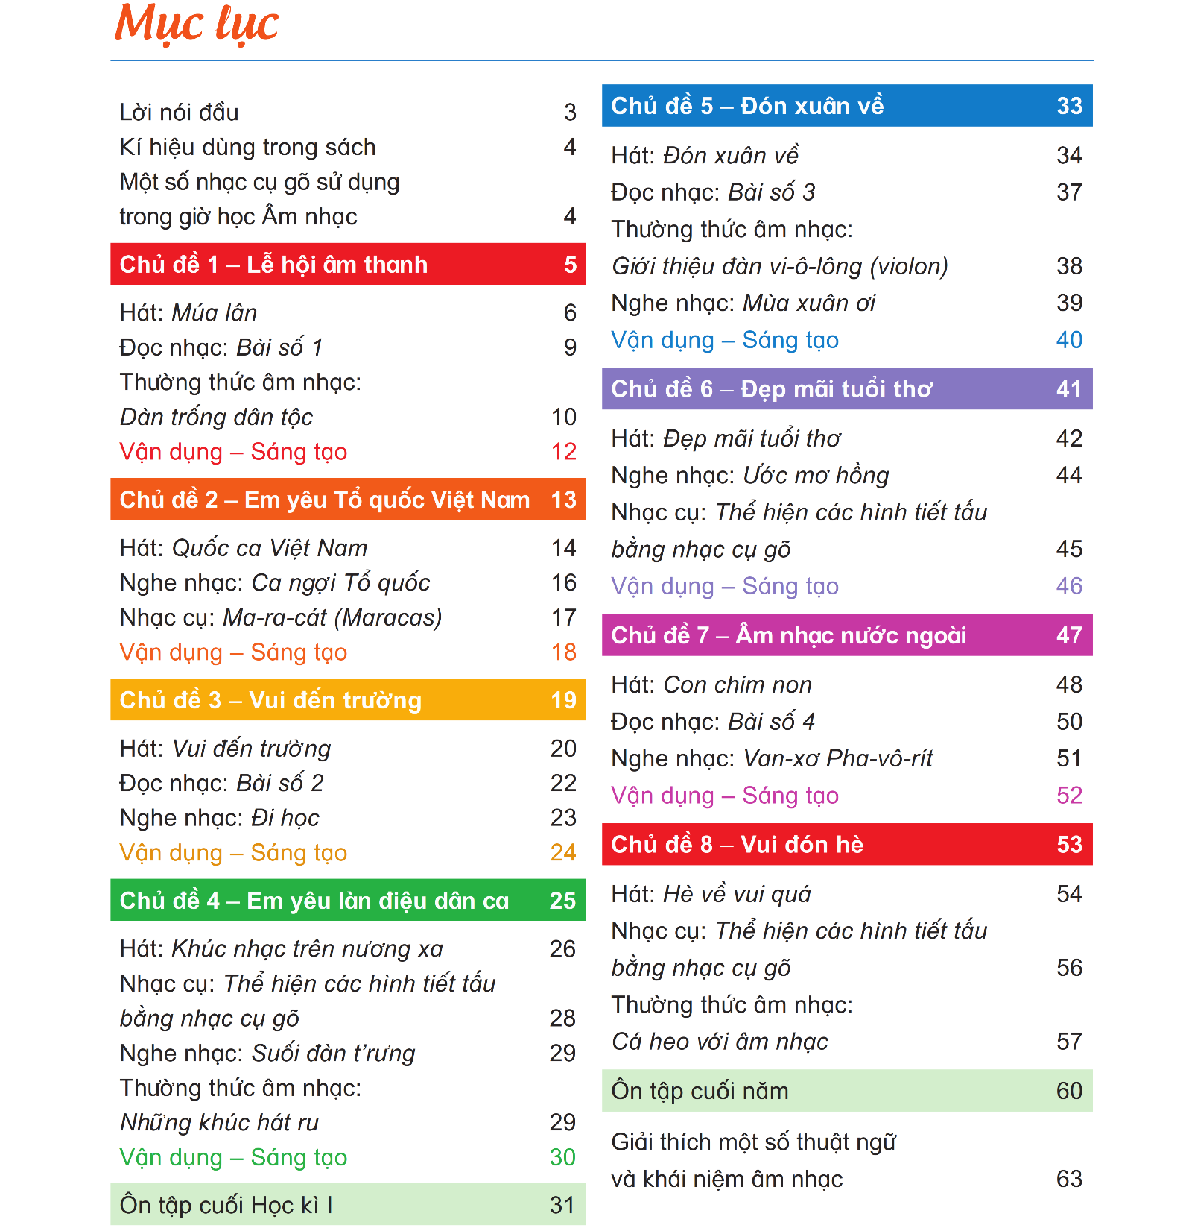
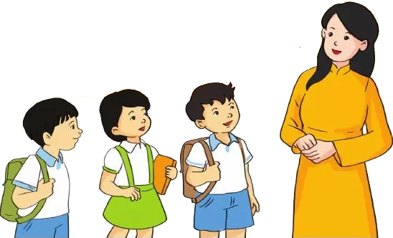
GIÁO DỤC, CỦNG CỐ DẶN DÒ

Slide 12


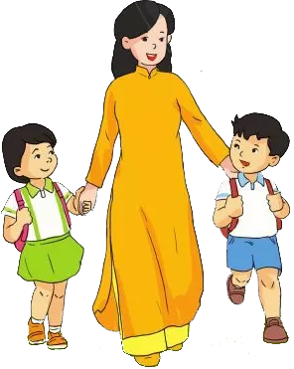
Chúa quý thầy cô mạnh khỏe
Các em học sinh chăm ngoan học giỏi

